Slide 1
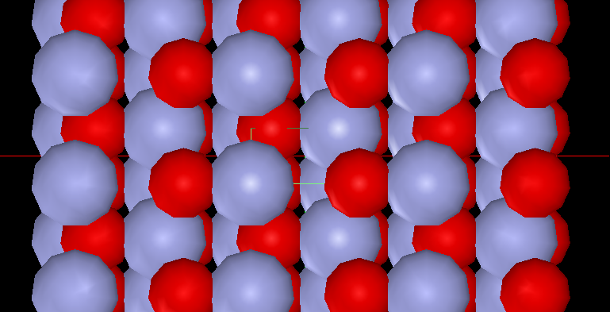
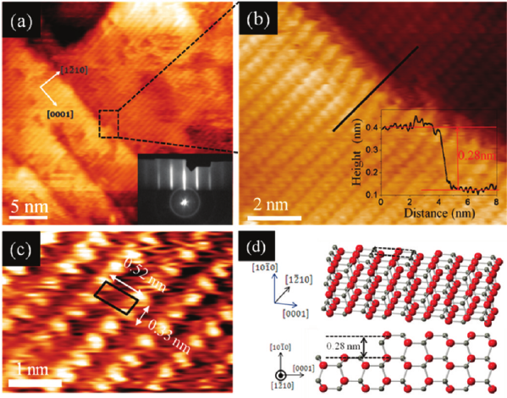
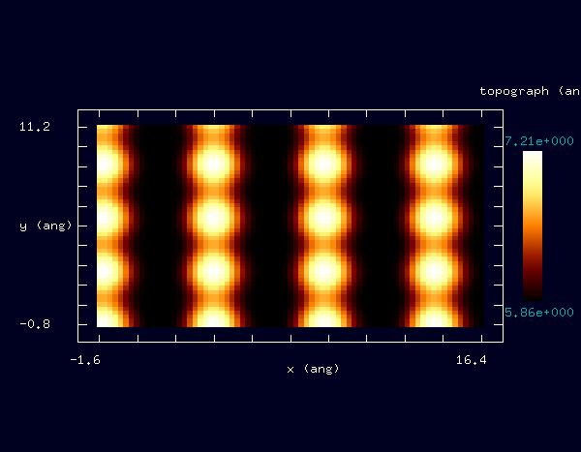
【DFTB】透明導電膜ZnOのSTM像
透明電極
探針：Si₄H₉
試料：ZnO
スキャンエリア：18Å×12Å
スキャンモード：constant current STM
探針バイアス：-2.0[V]
電流値：3000[nA]
試料のモデル（黄枠は単位格子）
実測画像
constant current STMシミュレーション
Vs=2.5[V]
It=0.6[nA]
The Journal of Physical Chemistry C 116(18):9917–9924 · April 2012
画像はコントラスト調整後
Notes:
DFTB_ConstCurrentSTM_Inorganic_021

